Slide 1
青柠健康APP UI展示
青 柠
小组成员：谢宇松 侯志成 杨培佳

Slide 2

项目选题分享
主要界面
设计思路
3 动态展示
需求分析
产品方案设计
推广和运营方案

Slide 3
主要界面

Slide 4
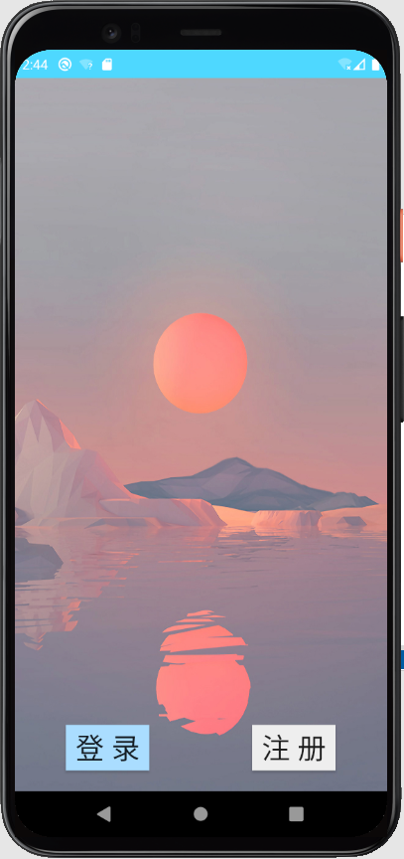
欢迎界面

Slide 5
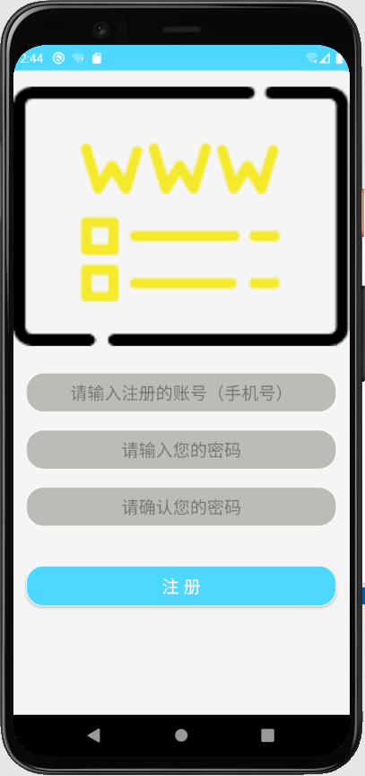
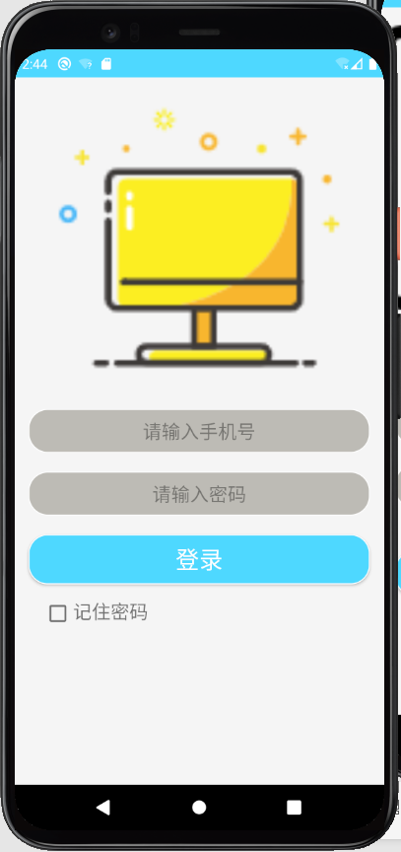
注册、登陆界面

Slide 6
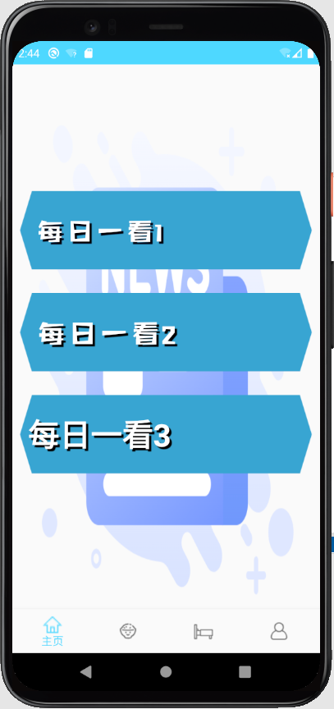
主界面

Slide 7
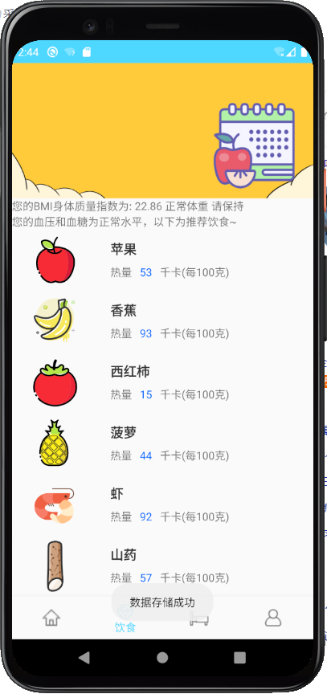
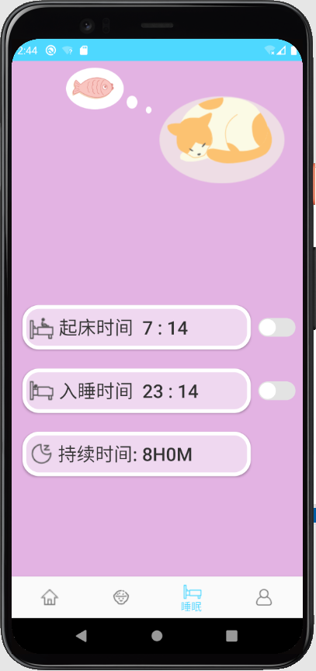
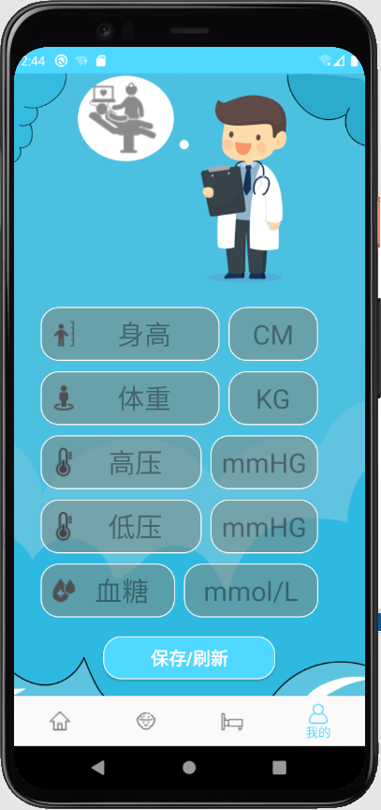
功能界面

Slide 8
设计思路

Slide 9
布局
UI设计主要采用相对布局，使用底部菜单栏来进行导航，以便于用户进行操作。

Slide 10
色彩
UI的背景主要是各种对应配图，配上淡蓝的底部菜单栏符号。页面整体以白色和蓝色为主题颜色。
配色简约，用户视觉上可以专注于功能方面。
而且设计上给每个功能分配了不同的图标， 便于识别。

Slide 11
动态展示

Slide 12
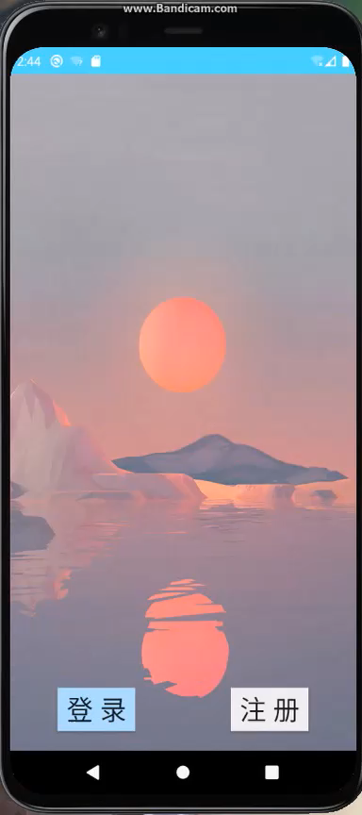
动态展示

Slide 13
THANKS！

